Slide 1
2.5 程序设计技术
2.2.1 循环的向量化
MATLAB是以矩阵为基础的算法，它特别适用于矩阵处理。在实际运用中，有些循环可直接转换成向量操作，这样可大大提高程序的执行速度，这种技术称为循环的向量化。因此在编写程序时，应尽量避免采用循环，而是将它转变成向量来进行处理。
为测试程序执行的效率，可采用tic和toc函数。例如，我们可编写名为tech1.m和tech2.m的脚本文件，用两种不同方法来产生正弦函数：

Slide 2
tech1.m
tic
i=0
for t=0:.01:100
i=i+1;y(i)=sin(t);
end
toc
tech2.m
tic
t=0:.01:100;
y=sin(t);
toc

Slide 3
执行时两者所用时间差异很大。第一种循环方法所需时间为约0.005秒，而第二种向量方法所需时间为约0.0008秒，这足以说明采用向量化方法给编程带来的好处。
如何将循环变换成向量操作是一个比较复杂的问题。简单问题很容易转换为向量操作，但较为复杂的问题可能能够转变成向量操作，也可能根本就无法转变成向量操作，因此在实际问题中应根据具体情况而定。

Slide 4
2.2.3 内存使用
内存资源历来都是计算机中的宝贵资源，它与CPU资源具有同等重要的地位。在MATLAB中合理使用内存资源同样也是非常重要的，MATLAB提供了5个函数用于管理和改善内存的使用：
● clear函数可从内存中“清除”变量。
● pack命令可将变量保存到磁盘上，然后再在需要时读入，但出于执行时间上的考虑，一般在循环和M函数文件中不使用pack命令。

Slide 5
● quit命令可退出MATLAB，并将MATLAB占用的内存交回给系统。
● save函数可有选择性地将变量保存到磁盘。
● load函数可重新读入由save命令保存的变量。
在实际操作中，利用clear函数清除变量并不总能给系统增加可用内存。当被清除的变量正巧处于内存的高端时，清除变量可给其它系统增加可用的内存；当被清除的变量处于其它位置时，虽然减少了MATLAB系统占用的内存(即可解决Out of memory问题)，但其它系统可用的内存并未增加。

Slide 6
除了变量要占用内存外，调用过的函数也要占用内存，因此，对于不再使用的函数应从内存中清除，这样可释放出由函数占用的内存，这一过程也可由clear函数完成。
在一般情况下，内存资源不会成为编程的障碍，现在大部分计算机的内存已达到4G，这足以轻松地应付大多数程序的运行，这时我们不必过多考虑内存资源，但一旦内存资源紧张，我们可从以下几个方面着手改进程序：

Slide 7
● 避免使用大的临时变量，而且一旦不再需要，就从内存中将它删除。
● 清除不用的变量：
clear 变量名
● 重复使用已存在的变量。
● 对于多个函数或子函数都要使用的变量，可定义成全局变量，这样在各个函数或子函数中，就不再需要给它分配内存。但在清除全局变量时，必须采用
clear global 变量名

Slide 8
2.5 MATLAB 程序调试
MATLAB程序调试主要用来纠正两类错误：
● 格式错误，比如函数名的格式错误、缺括号等，MATLAB可在运行程序时检测出大多数格式错误，并显示出出错信息和出错位置，这类错误可很容易找到，并加以纠正。
● 运行错误，这些情况通常发生在算法错误和程序设计错误上，例如修改了错误的变量，计算不正确等。运行错误一般不易找出位置，因此要利用调试器工具来诊断。

Slide 9
当程序运行中发生错误时，虽然不会停止程序的执行，也不显示出错误位置，但无法得到正确的执行结果。由于在程序执行结束或者因出错而返回到基本工作空间时，才知道发生了运行错误，这时各个函数的局部工作空间已关闭，因此也就失去了查找出错原因的基础，为查找运行错误，可采用下列技术：
● 在运行错误可能发生的M函数文件中，删去某些语句句末的分号，这样可显示出一些中间计算结果，从中可发现一些问题。

Slide 10
● 在M文件的适当位置加上keyboard语句，当执行到这条语句时，MATLAB会暂停执行，并将控制权交给用户，这时我们可检查和修改局部工作空间的内容，从中找到出错的线索。利用return命令可恢复程序的执行。
● 注释掉M函数文件中的函数定义行，即在该行之前加上％，将M函数文件转变成M脚本文件，这样，在程序运行出错时就可查看M文件中产生的变量。
● 使用MATLAB调试器可查找MATLAB程序的运行错误，因为它允许用户访问函数空间，可设置和清除运行断点，还可以单步执行M文件，这些功能都有助于找到出错的位置。

Slide 11
2.5.1 M函数简单示例
编写variance.m的M函数，它用于估计输入向量的无偏方差，其内容为
function y=variance(x)
mu=sum(x)/length(x);
tot=sqsum(x,mu); % 按照第二维的顺序求和
y=tot/(length(x) -1);

Slide 12
其中它又调用了另一个函数sqsum，用于计算输入向量的均方和：
function tot=sqsum(x,mu)
tot=0;
for i=1: length(mu)
tot=tot+((x(i) -mu).^2);
end
注意，这一示例仅用作调试器用法说明，因此采用了效率不高的循环算法，而且有意包含了错误。

Slide 13
2.5.2 首次运行
MATLAB提供了计算方差的标准函数std，可利用std计算出正确结果。在实际运用中，我们只能通过分析和手工计算，得到典型示例的结果。
首先产生输入向量，为简单起见，假设
v=[1 2 3 4 5];

Slide 14
利用std计算正确的方差：
var1=std(v).^2
var1=
2.5000
现在，我们试着利用variance函数来计算：
myvar1=variance(v)
myvar1=
1

Slide 15

2.5.3 启动DEBUG
在MATLAB下，利用File(文件)菜单中的Open(打开)或New(新建)命令，打开已建的M文件或新建M文件，这时在MATLAB Editor窗口中包含有如图2.4所示的调试工具图标。
图2.4 调试工具图标

Slide 16
表2.2 调 试 工 具

Slide 17
2.5.4 设置断点
大多数调试任务都从设置断点开始。在打开M文件的前提下，光标移至要设置断点的行，然后点击工具栏上的断点图标，或者在Debug菜单中选择Set Breakpoint(设置断点)，这样可在指定行设置断点，这时在行左边有一大红点，表示该行之前为一个断点。如果在已设置了断点的行上，再次点击工具栏上的断点图标，则可清除该断点。
在调试之前，我们不能肯定错误所在，也不知道哪个函数有问题，因此总是按照执行顺序分段加以查找。在本例中，我们在variance文件的最后一行设置断点，这时Editor/debugger窗口如图2.5所示。

Slide 18
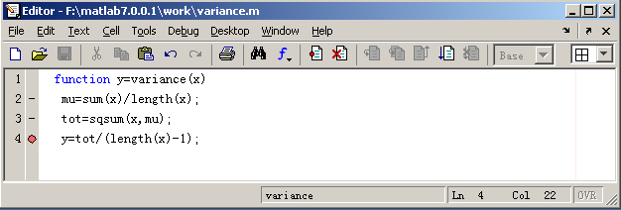
图2.5 设置了断点后的variance函数窗口

Slide 19
2.5.5 检查变量
设置了断点后，可执行M程序，使之在断点处暂停，即在MATLAB环境下输入
myvar1=variance(v)
则MATLAB执行相应的variance函数，并在断点处暂停，这时在断点行有一个向右的绿色实心箭头，表示该行为接着要执行的命令，如图2.6所示。

Slide 20
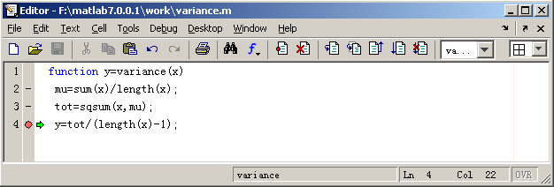
图2.6 MATLAB在断点处暂停

Slide 21
这时可在函数工作空间中检查变量的内容，为此可以选中变量名mu，按鼠标右键，并在其菜单上选择Evaluate Selection，则在MATLAB窗口中可以得到
K>> mu
mu =
3
同样可以检查tot的内容
K>> tot
tot =
4

Slide 22
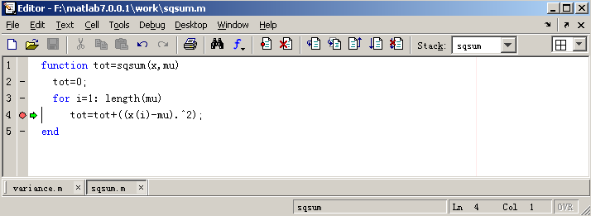
2.5.6 调试嵌套函数
现在我们先清除variance中的断点，然后在sqsum中的第4行上设置断点。重新调用variance(v)，则MATLAB暂停在sqsum函数中，如图2.7所示。
图2.7 函数嵌套时的断点暂停

Slide 23
计算循环变量i
K>> i
i =
1
然后在工具栏中点击单步，执行第4行，然后检查tot变量
K>> tot
tot =
4
再选择单步，发现sqsum的循环只执行一次，这与设计不符，仔细检查发现下列语句有错：
for i=1: length(mu)

Slide 24
实际上，应该对变量x的每个元素进行计算，因此正确的语句应该写成
for i=1: length(x)
在工具栏中选择Quit(退出)图标，结束M程序调试，并修改程序。再次执行程序得
>> myvar1=variance(v)
myvar1 =
2.5000
这说明计算结果正确。

Slide 25
再次产生更大的向量进行检验
>> v=2.1+6*rand(1,100);
var2=std(v).^2
var2 =
2.9614
>> myvar2=variance(v)
myvar2 =
2.9614
这说明调试后的程序正确。

Slide 26
习 题
1．编写M函数实现：求一个数是否为素数，再编写一主程序(脚本文件)，要求通过键盘输入一个整数，然后判断其是否为素数。
2．编写程序完成从表示字符的向量(每个单元表示一个字符的ASCII码)中删去空格，并求出字符个数。
3．编写M函数统计十进制数值中“0”的个数，然后编写脚本文件，实现统计所有自然数1～2006中“0”的总个数。
2.编写求解方程ax²+bx+c=0的根的函数，这里应根据b²-4ac的不同取值分别处理，并输入几组典型值加以检验。

Slide 27

5．编写程序计算([-3, 3]，步长0.01)
并画出在[-3, 3]上的曲线。
6．利用menu函数输入选择参数ch。当ch=1时，产生[-10, 10]之间均匀分布的随机数；当ch=2时，产生[-5, 5]之间均匀分布的随机数；当ch=3时，产生[-1, 1]之间均匀分布的随机数；当ch=4时，产生均值为0，方差为1的正态分布随机数。要求使用switch函数。

Slide 28
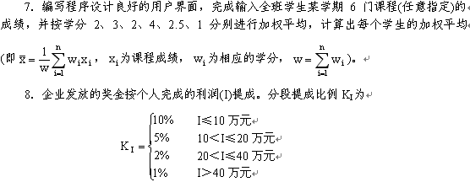
即如王某完成25万元利润时，个人可得
据此编写程序，求企业职工的奖金。

Slide 29
9．有一分数序列：
求前15项的和。
10．有n个人围成一圈，按序列编号。从第1个人开始报数，数到m时该人退出，并且下一个从1重新开始报数，求出出圈人的顺序(n>m，例如n=20，m=7)。

Slide 30
实验
P240
实验3,5,6,7

